Slide 1
八、排 序
本章导读
排序是在数据处理中经常要使用的一种重要的运算。如何进行排序，特别是高效率的排序是计算机应用中的一个重要课题。排序的目的之一就是方便数据的查找。本章主要介绍排序的基本概念、排序的种类、排序的过程及方法。
教学目标
通过本章的学习要求掌握以下内容：
1.掌握排序的概念和排序的种类;
2.熟练掌握五类基本排序:插入排序、交换排序、选择排序、归并排序和基数排序的排序过程、算法实现和性能分析。

Slide 2
8.1 排序的基本概念
排序（Sorting）是数据处理领域中的一种重要运算，它的功能是将一个数据元素（或记录）的任意序列，重新排列成一个按指定关键字有序的序列。排序的目的是便于查找，提高计算机的工作效率。因此，学习和研究各种排序方法是计算机工作者的重要课题之一。
下面首先对排序下一个比较确切的定义：
假设含有n个记录的序列为
｛R1，R2，…，Rn｝
其相应的关键字序列为
｛K1，K2，…，Kn｝
需确定1，2，…，n的一种排列P1，P2，…，Pn，使其相应的关键字满足如下非递减关系（满足非递增关系时，将“≤”号改为“≥”号）

Slide 3
｛Kp 1 ≤Kp 2 ≤…≤Kpn｝
使n个记录的无序序列成为一个按关键字有序的序列
｛Rp1，Rp2，…，Rpn｝
这样一种操作过程称为排序。
由于待排序的记录数量不同，使得排序过程中涉及的存储器不同，可将排序方法分为两大类：一类是内部排序，指的是在排序的整个过程中，待排序记录存放在计算机随机存储器（内存）中进行的排序过程；另一类是外部排序，指的是待排序记录的数据量很大，以至于内存一次不能容纳全部记录，在排序过程中尚需利用外存的排序过程。本章重点介绍内部排序，外部排序不作介绍。

Slide 4
内部排序的方法很多，每一种方法都有各自的优缺点，适合在不同的环境下使用，如记录的初始排列状态、数据的不同存储结构等。按排序过程中依据的不同原则，内部排序方法可大致分为插入排序、交换排序、选择排序、归并排序和基数排序等五类。
评价一个排序算法优劣的标准主要是两条：第一条是算法执行时所需的时间，第二条是执行算法时所需要的附加空间。执行排序的时间复杂性是算法优劣的最重要的标志。影响时间复杂性的主要因素又可以用算法执行中的比较次数和移动次数来衡量，所以在应用时还要根据情况来计算实际开销，以选择合适的算法。执行排序所需的附加空间量一般都不大，所以矛盾不突出，我们在此不作进一步讨论。

Slide 5
通常，在排序的过程中需进行下列两种基本操作：（1）比较两个关键字的大小；（2）将记录从一个位置移动至另一个位置。前一种操作对大多数排序方法都是必要的，后一种操作可通过改变记录的存储方式来实现。待排序的记录序列可以有下列三种存储方式：（1）待排序的记录存放在地址连续的一组存储单元上，它类似于线性表。在这种存储方式中，记录之间的次序关系由其位置决定，因此排序时必须移动记录；（2）待排序的记录存放在静态链表中，记录之间的次序关系由指针指定，排序时不需要移动记录，仅需修改指针即可；（3）待排序的记录本身存储在一组地址连续的存储单元内，同时另设一个指示各个记录存储位置的地址向量，排序时仅需移动地址向量中这些记录的“地址”，排序后再按照地址向量中的值调整记录的存储位置。在第二种存储方式下实现的排序又称为链表排序，在第三种存储方式下实现的排序又称地址排序。在本章的讨论中，待排序的记录以上述第一种存储方式为例，且为了讨论方便，设记录的关键字均为整数。

Slide 6
在正式介绍排序方法之前，先介绍排序方法的稳定性和不稳定性。如果在排序期间具有相同键值的记录的相对位置不变，即在原序列中R i 和R j 的键值K i =K j 且R i 在R j 之前，而排序后的序列中R i 仍在R j 之前，则称此排序方法是稳定的，否则称为不稳定的。

Slide 7
8.2 插入排序
插入排序的基本方法是每步将一个待排序的记录按其键值的大小插入到前面已经排好序的序列中的适当位置，直到全部记录插入完毕为止。由于具体的插入方法不同，常用的插入排序有：直接插入排序、折半插入排序和希尔排序。本节重点介绍这三种排序方法。
8.2.1 直接插入排序
直接插入排序（Straight Insertion Sort）是一种最简单的排序方法，它的基本思想是：假设全部的数据记录个数为n，已排序好的记录个数为m（1≤m<n），从未排序好的记录中取出一条记录插入到已排序好的m个记录中的适当位置，使排序好的记录个数增1，重复这个过程，直到m=n为止。

Slide 8
直接插入排序的步骤为：首先把原始数据序列的第一个元素看成是有序的，然后用原序列中的第二个元素的值与第一个元素的值相比较，把该元素插入到相对于第一个元素的合适位置；再取第三个元素与前面两个元素相比较，并把该元素插入到相对于前两个元素的合适位置；如此进行下去，直到最后一个元素也插入为止。
例如，一组待排序的数据记录序列如下，要求由小到大进行排序。
42 36 56 78 67 11 27 38
对这组数据进行直接插入排序的过程如图8.1所示，其中已排序好的数据用（）括起来。

Slide 9
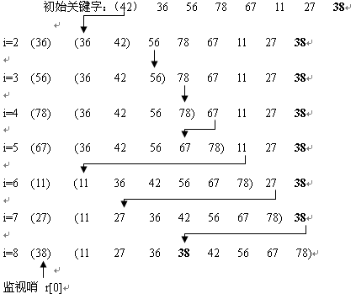
图8-1 直接插入排序过程示例

Slide 10
由图8-1可知，假设待排序的n（n=8）条记录序列保存在数组r［1］…r［n］中，首先认为第一条记录是有序的，然后将第二个记录保存在r［0］中并与第一个元素比较，将其插入到适当的位置；再取第三个数据元素保存在r［0］中并与前两个元素比较，将其插入到适当的位置；依次下去直到全部插入为止。一般情况下，当对n条记录的无序序列进行排序时，需要进行n-1次插入才能完成排序，每插入一个数据元素的过程称为一趟直接插入排序。第i趟直接插入排序的操作为：在含有i-1个记录的有序子序列r［1…i-1］中插入一个记录r［i］后，变成含有i个记录的有序序列r［1…i］；为了在查找插入位置的过程中避免数组下标出界，常将数组的r［0］作为监视哨，每次将要插入的元素放在r［0］中，如图8-1所示。
直接插入排序算法程序如下：

Slide 11
main（）
｛
int i，j;
int r［9］=｛0，42，36，56，78，67，11，27，38｝;
/*定义数组并赋初值，其中0元素值无意义*/
for（i=2;i<=8;++i） /*认为第一个数有序，i从2开始*/
if（r［i］<r［i-1］） /*如“<”，将r［i］插入有序序列中*/
{ r［0］=r［i］; /*r［i］的值放入监视哨中*/
for（j=i-1;r［0］<r［j］;--j）
r［j+1］=r［j］; /*记录后移*/
r［j+1］=r［0］; /*插入到正确位置*/
｝

Slide 12
for（i=1;i<=8;i++）
printf（″%d ″，r［i］）; /*输出数组元素*/
｝
输出结果为：
11 27 36 38 42 56 67 78
直接插入排序算法的时间复杂度是O（n2）。对有相同关键字的记录的情况，此算法是稳定的，因为具有同一关键字的后一个元素必然插在具有同一关键字的前一个元素的后面，即相对次序保持不变。

Slide 13
8.2.2 二分法插入排序
二分法插入排序是另一种插入排序，它是对直接插入排序的改进算法，适用于待排序记录个数较多的情况。它可以减少排序过程中比较和移动的次数。
二分法插入排序的基本操作是进行二分查找插入位置并进行插入，进而形成一个有序序列。其中二分查找插入位置操作是利用第7章的二分查找来实现的。一趟二分插入排序的步骤为：
1．初始化
将要插入的元素先存入r［0］中： r［0］←r［i］；
给指定查找区间上下界的变量赋值：low←1，high←i-1；
2．二分查找插入位置；
3．将插入位置以后的元素依次后移一个位置；
4．将r［0］插入已排序序列中。

Slide 14
例如，一组待排序的数据记录序列如下，要求由小到大进行排序。
42 36 56 78 67 11 27 38
具体排序算法程序如下：
main（）
{
int i，j，low，high，m; /*定义变量，其中low，high表示查找的上下界*/
int r［9］=｛0，42，36，56，78，67，11，27，38｝; /*定义数组并初始化*/
for（i=2;i<=8;++i）
｛
r［0］=r［i］; /*将r［i］暂时存到r［0］*/

Slide 15
low=1;
high=i-1; /*置有序序列区间的初值*/
while（low<=high） /*在r［low］到r［high］中二分查找插入位置*/
｛m=（low+high）/2; /*二分，取中间位置送m*/
if（r［0］<r［m］）
high=m-1; /*插入位置在低半区*/
else
low=m+1; /*插入位置在高半区*/
｝
for（j=i-1;j>=low;--j）
r［j+1］=r［j］; /*插入位置以后的记录后移*/
r［low］=r［0］; /*插入记录*/

Slide 16
｝
for（i=1;i<=8;i++）
printf（″%d ″，r［i］）; /*输出排序后的有序序列*/
｝
输出结果为：
11 27 36 38 42 56 67 78
二分法插入排序仅减少了关键字间的比较次数，而记录的移动次数不变。因此，二分法插入排序的时间复杂度仍为O（n2）。

Slide 17
8.2.3 希尔排序
希尔排序又称缩小增量排序（Diminishing Increase Sort），它也是一种插入排序类的方法，是对直接插入排序的一种改进算法。
希尔排序的基本思想是先将整个待排序记录序列分割成若干个子序列，分别对每个子序列进行直接插入排序，待整个序列中的记录“基本有序”时，再对全体记录进行一次直接插入排序。具体做法是：先取定一个整数d1（d1 <n），把全部记录按此间隔值，从第一个记录起进行分组，所有距离为d1 倍数的记录放在一组中，在各组内进行直接插入排序；然后取d2（d2 <d 1）重复上述分组的排序工作，直到取d i=1为止，把全部记录作为一组，进行直接插入排序为止。

Slide 18
希尔提出的d i取法为：d1=「n/2」, di =「di-1 /2」
例如，一组待排序的记录序列如下所示，要求由小到大进行排序。
46 39 64 86 72 18 29 48 56 90
取d1 =「n/2」=5，d2 =「d1 /2」=2，d3 =「d2/2」=1为步长序列。排序过程如图8-2所示。
具体排序算法程序如下：
main（）
{
int r［10］=｛46，39，64，86，72，18，29，48，56，90｝; /*定义数组并赋初值*./
int d，i，j，x，k;
d=10/2; /*取第一个步长值*/

Slide 19
while（d>=1） /*步长d>=1，对每组进行直接插入排序*/
{
for（i=d;i<10;i++） /*对每组进行直接插入排序*/
｛
x=r［i］; /*记录r［i］暂存入x中*/
j=i-d; /*确定每组中的记录r［i］前一个位置*/
while（j>=0&&x<r［j］） /*在组中查找插入位置*/
｛ r［j+d］=r［j］; /*记录后移*/
j=j-d; /*记录位置前移一个步长*/
｝

Slide 20
r［j+d］=x; /*插入记录*/
｝
d=d/2; /*缩小步长值*/
｝
for（k=0;k<10;k++）
printf（″%d ″，r［k］）; /*输出排序后得有序序列*/
｝
输出结果为：
18 29 39 46 48 56 64 72 86 90

Slide 21
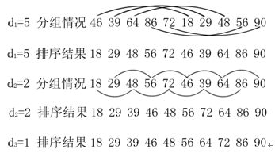
由希尔排序过程图8-2可知：首先d1 =5，把10个元素分为5组，每组均有两个元素，对每组分别进行直接插入排序;接着d2 =2，在上一步分组排序结果的基础上，重新把10个元素分为2组，每组均有5个元素，对每组分别进行直接插入排序;最后d3 =1，在上一步排序的基础上，把所有10个元素分成一组进行直接插入排序，得到最后的结果就是希尔排序结果。
图8-2 希尔排序过程示例

Slide 22
希尔排序的时间复杂度与所取增量序列有关，是所取增量序列的函数，其时间复杂度在O（log2 n）和O（n2）之间。

Slide 23
8.3 选择排序
选择排序（Selection Sort）是另一种排序方法，主要有简单选择排序和堆排序。
8.3.1 简单选择排序
简单选择排序的基本思想是：第一趟，从n个记录中选取最小的记录作为有序序列的第一个记录；第二趟，从剩余的n-1个记录中选取最小的记录作为有序序列的第二个记录；第i趟，从剩余的n-i+1（i=1，2，…，n-1）个无序记录中选取最小的记录作为有序序列的第i个记录，共需进行n-1趟排序。
例如，一组待排序的记录序列如下所示，由小到大进行排序。42，36，56，78，67，11，27，36排序过程如图8-3所示。

Slide 24
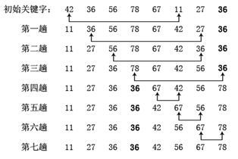
图8-3 简单选择排序的过程

Slide 25
简单选择排序算法如下：
int selectminkey（int r［］，int i，int n）
/*在无序序列r［i］…r［n-1］中查找最小的记录位置*/
{ int x，j;
x=i; /*位置i暂存入x*/
for（j=i+1;j<n;j++） /*查找关键字最小的记录，位置存入x*/
if（r［x］>r［j］）
x=j;
return x; /*返回关键字最小的记录的位置*/
｝
#define LEN 8 /*定义符号常量LEN表示数组长度*/

Slide 26
main（） /*主函数*/
｛ int r［LEN］=｛42，36，56，78，67，11，27，36｝; /*定义数组并赋初值*/
int i，j，x;
for（i=0;i<LEN;i++）
{
j=selectminkey（r，i，LEN）; /*调用求最小记录位置函数，位置存入j*/
if（i!=j）｛x=r［i］;r［i］=r［j］;r［j］=x;｝ /*交换记录*/
｝
printf（″\n″）; /*换行*/
for（i=0;i<LEN;i++）

Slide 27
printf（″%d ″，r［i］）; /*输出排序后的数组元素*/
｝
输出结果为：
11 27 36 36 42 56 67 78
简单选择排序的时间复杂度为O（n2）。对于有相同关键字的记录的情况，简单选择排序是不稳定的。

Slide 28
8.3.2 堆排序
堆排序（Heap Sort）是利用堆的特性进行排序的过程。堆的定义如下：n个元素的序列为｛K1 ，K2 ，…，Kn｝，当且仅当满足下列关系时，称之为堆。
Ki ≤K2i
Ki ≤K2i+1 或
Ki ≥K2i
Ki ≥K2i+1
（i=1，2，…，「n/2」-1）
若将与此序列对应的一维数组看成是一棵完全二叉树按层次编号的顺序存储，则堆的含义表明，完全二叉树中所有非终端结点的值均不大于（或不小于）其左、右孩子结点的值。因此，堆顶元素的值必为序列中的最大值或最小值（即大顶堆或小顶堆）。例如，下列两个序列为堆，对应的完全二叉树如图8-4所示。

Slide 29
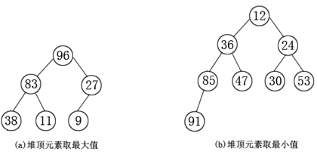
｛96，83，27，38，11，9｝
｛12，36，24，85，47，30，53，91｝
图8-4 完全二叉树所对应的堆

Slide 30
堆排序的基本思想是：:对一组待排序的记录，首先把它们按堆的定义排成一个堆，将堆顶元素取出；然后把剩下的记录再排成堆，取出堆顶元素；依次下去，直到取出全部元素，从而将全部记录排成一个有序序列。
由此可知，实现堆排序需要解决两个问题：（1）如何将一个无序序列建成一个堆?（2）如何在输出堆顶元素之后，调整剩余元素成为一个新的堆?
建堆就是把待排序的记录序列｛R1 ，R2 ，…，R n ｝，按照堆的定义调整为堆，使父结点的关键字大于（或小于）子结点的关键字。为此，我们先把待排序数据初始次序置入完全二叉树的各个结点中，然后由下而上逐层进行父子结点的关键字比较并交换，直到使其最后满足堆的条件。建堆时是从最后一个非终端结点「n/2」开始的。例如，假定待排序的一组数据序列为：

Slide 31
42 36 56 78 67 11 27 36
其构造堆（堆顶元素最小）全过程如图8-5所示。
由图8-5的建堆过程可知，调整是从第4个数据元素开始的，由于78>36，交换之后如图8-5中的（b）图所示，由于第3个数据元素56>11，则交换后如图8-5中的（c）图所示，由于第2个数据元素36不大于其左、右子树根的值，则调整之后的序列不变，如图8-5中的（d）图所示，第1个数据元素42被调整之后建成的堆如图8-5中的（e）图所示。

Slide 32
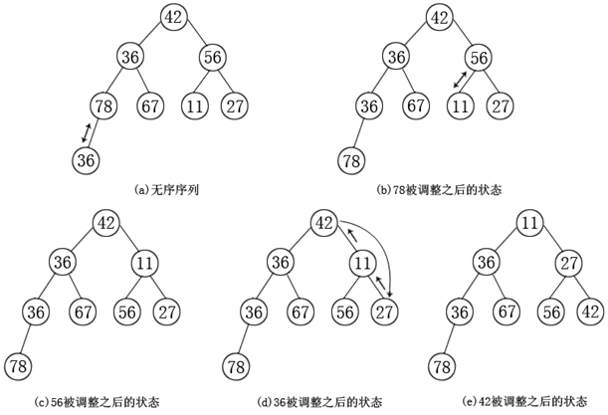
图8-5 建堆过程示例

Slide 33
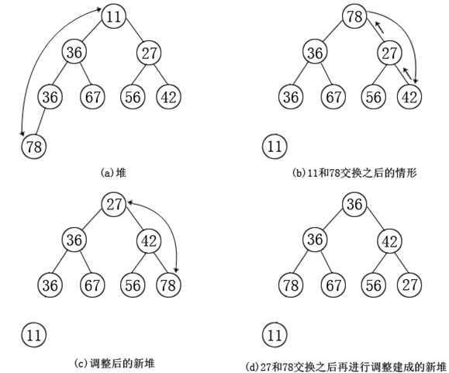
对上述待排序序列建成堆之后，输出堆顶元素并调整成新堆的过程如图8-6所示。
图8-6 输出堆顶元素并调整成新堆的过程

Slide 34
对一组有n个记录的待排序序列进行按关键字非递减排序时，先建立一个大顶堆，然后选取关键字值最大的堆顶记录与最后一个记录交换，再对前n-1个记录调整为一个新的大顶堆，如此反复直到排序结束。堆排序算法程序如下：
void heapadjust（int r［］，int s，int m）
/*把r［s］，...，r［n］建立成大顶堆的算法函数*/
｛
int rc，j; /*rc为记录的关键字*/
rc=r［s］; /*记录关键字送rc*/
for（j=2*s;j<=m;j*=2） /*沿关键字较大的孩子结点向下搜索调整*/
｛

Slide 35
if（（j<m）&&（r［j］<=r［j+1］））
++j; /*若右孩子大于左孩子，则j为右孩子的下标*/
if（rc>r［j］）
break; /*将r［j］调到父结点的位置*/
r［s］=r［j］;
s=j;
｝
r［s］=rc; /*将rc插入到最终位置*/
｝
#define LEN 9 /*定义符号常量表示数组长度*/
main（）
｛

Slide 36
int r［LEN］=｛0，42，36，56，78，67，11，27，36｝;
/*给数组赋值，0号元素值无意义*/
int i，x;
for（i=（LEN-1）/2;i>0;--i） /*将待排序序列调整为大顶堆*/
heapadjust（r，i，LEN-1）; /*调用建堆算法函数*/
for（i=LEN-1;i>1;--i）
｛
x=r［1］;r［1］=r［i］;r［i］=x;
/*堆顶元素和最后的记录相交换，之后再调整为大顶堆*/
heapadjust（r，1，i-1）; /*调用建堆算法函数，进行堆调整*/
｝

Slide 37
for（i=1;i<LEN;i++） /*输出排序后的记录序列*/
printf（″%d ″，r［i］）;
｝
输出结果为:
11 27 36 36 42 56 67 78
堆排序对n较大的文件很有效，对记录数较少的文件不值得提倡。整个堆排序的时间复杂度为O（nlog2 n），堆排序仅需一个记录大小供交换用的辅助存储空间。对于存在相同关键字的记录的情况，堆排序是不稳定的。

Slide 38
8.4 交换排序
8.4.1 冒泡排序
冒泡排序是一种相邻数据逆序互换的排序方法，是一种简单的排序方法，其基本思想是：首先将第一个记录和第二个记录相比较，若逆序（即r［1］>r［2］），则将两个记录交换，然后比较第二个记录和第三个记录。依此类推，直到第n-1个记录和第n个记录比较结束为止。这样第一趟冒泡排序结束，就将值最大的记录放到了第n个位置。然后进行第二趟冒泡排序，对前n-1个记录重复上述过程，又将次大的记录放到了第n-1个位置。一般第i趟冒泡排序是从r［1］到r［n-i+1］依次比较相邻两个记录的值，在逆序时交换相邻记录，结果将这n-i+1个记录中的最大记录交换到第n-i+1的位置上。整个排序过程需要进行k（1≤k≤n）趟冒泡排序。判断冒泡排序结束的条件是“在一趟排序过程中没有进行过交换记录的操作”。

Slide 39
例如，一组待排序的记录序列如下所示，由小到大进行排序。
42 36 56 78 67 11 27 36
对其进行冒泡排序的过程如图8-7所示。
初始状态: 42 36 56 78 67 11 27 36
i=1: 36 42 56 67 11 27 36 78
i=2: 36 42 56 11 27 36 67 78
i=3: 36 42 11 27 36 56 67 78
i=4: 36 11 27 36 42 56 67 78
i=5: 11 27 36 36 42 56 67 78
i=6: 11 27 36 36 42 56 67 78
i=7: 11 27 36 36 42 56 67 78

Slide 40
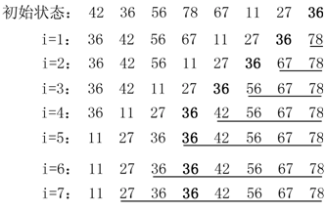
图8-7 冒泡排序过程

Slide 41
冒泡排序的算法程序如下：
#define LEN 8 /*定义一个符号常量LEN用来表示数组长度*/
main（）
｛
int r［LEN］=｛42，36，56，78，67，11，27，36｝;
/*定义数组，数组长度用LEN表示*/
int i，j;
int x;
for（i=0;i<LEN-1;i++） /*确定循环趟为LEN-1趟*/
for（j=0;j<LEN-i;j++） /*进行第i趟扫描*/
if（r［j］>r［j+1］） /*判断两数是否逆序*/
{

Slide 42
x=r［j］;r［j］=r［j+1］;r［j+1］=x; /*如逆序，两数交换*/
｝
for（i=0;i<LEN;i++）
printf（″%d ″，r［i］）； /*输出排序后的数组元素*/
printf（″\n″）; /*换行*/
｝
输出结果为：
11 27 36 36 42 56 67 78
由以上算法程序可知，如待排序记录已基本有序，本算法仍将做多趟无效的排序，例如图8-7中i=5到i=7趟没有任何数据交换。所以可以对此算法进行改进，以减少不交换任何记录的排序趟数。在算法中可设置一个变量mark，用来记录一趟排序过程中是否有记录交换。mark=0，表示无记录交换操作，mark=1，表示有记录交换操作。改进算法如下：

Slide 43
#define LEN 8 /*定义一个符号常量LEN用来表示数组长度*/
main（）
｛
int r［LEN］=｛42，36，56，78，67，11，27，36｝;
/ *定义数组，数组长度用LEN表示*/
int i，j，x;
int mark; /*定义交换变量*/
for（i=0;i<LEN-1;i++） /*确定循环趟为LEN-1趟*/
｛
mark=0; /*每趟排序前mark置0*/
for（j=0;j<LEN-i;j++） /*进行第i趟扫描*/
if（r［j］>r［j+1］） /*判断两数是否逆序*/
｛

Slide 44
x=r［j］;r［j］=r［j+1］;r［j+1］=x; /*如逆序，两数交换*/
mark=1; /*有交换mark置1*/
｝
if（mark==0） /*有交换，返回继续进行下一趟排序*/
break; /*没有记录交换操作，跳出循环排序结束*/
｝
for（i=0;i<LEN;i++） /*输出排序后的数组元素*/
printf（″%d ″，r［i］）;
printf（″\n″）; /*换行*/
｝

Slide 45
输出结果为:
11 27 36 36 42 56 67 78
冒泡排序的时间复杂度为O（n2）。如果存在相同关键字的记录的情况时，冒泡排序是稳定的。
8.4.2 快速排序
快速排序（Quick Sort）是对冒泡排序的一种改进。它的基本思想是:通过一趟排序将待排序记录划分成两部分，使得其中一部分记录的关键字比另一部分记录的关键字小；然后再分别对这两部分记录进行快速排序，直到每个部分为空或只包含一个记录时，整个快速排序结束。

Slide 46
假设待排序的序列为（r［s］，r［s-1］，…，r［t］），首先任意选取一个记录（通常可选第一个记录r［s］作为基准记录或称为支点），然后重新排列这些记录。将所有关键字较它小的记录都排到它的位置之前，将所有关键字较它大的记录都排到它的位置之后。由此可以将该基准记录所在的位置i作为分界线，将待排序记录序列划分成两个子序列（r［s］，…，r［i-1］）和（r［i+1］，…，r［t］）。这个过程称为一趟快速排序。
一趟快速排序的具体实现过程是：设两个变量i和j，它们初值分别为s和t，设支点记录rp=r［s］，x为该记录的关键字。首先从j所指位置起向前搜索，找到第一个关键字小于x的记录和rp互相交换；然后从i所指位置起向后搜索，找到第一个关键字大于x的记录和rp互相交换，重复上述过程，直到i和j指向同一位置为止，此位置就是基准记录最终存放的位置，如图8-8中的（a）图所示。一趟快速排序完成后得到前后两个子序列，可再分别对分割后的两个子序列进行快速排序。整个快速排序过程结束。

Slide 47
例如，待排序记录的关键字为：
42 36 56 78 67 11 27 36
对其进行快速排序过程如图8-8所示：

Slide 48
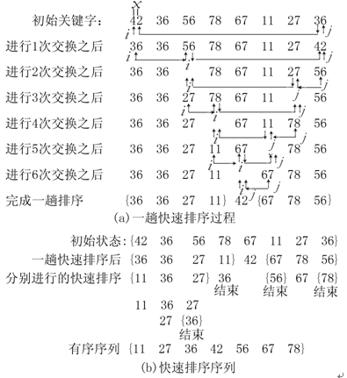
图8-8 快速排序的过程

Slide 49
如图8-8中的（a）图所示，在一趟快速排序过程中，每交换一对记录需进行三次记录移动（赋值）的操作。而且由图8-8中的（a）图可知，只有在一趟排序结束时，i=j的位置才是支点记录的最后位置。因此，在算法中先将基准记录暂存在rp中，在排序过程中只做r［i］或r［j］的单向移动，直到一趟排序结束后再将rp移至正确位置上。
快速排序算法程序如下：
int partition（int r［］，int s，int t） /*一趟快速排序算法，将基准记录移到正确位置，
并返回其所在位置，在本算法中rp和x相等*/
｛ int x，i，j，rp;
i=s;j=t;rp=r［s］;x=r［s］; / *基准记录暂存入rp，其关键字存入x*/
while（i<j） /*从序列的两端交替向中间扫描*/
｛

Slide 50
while（i<j&&r［j］>=x）
j--; /*扫描比基准记录小的位置*/
r［i］=r［j］; /*将比基准记录小的记录移到低端*/
while（i<j&&r［i］<=x）
i++; /*扫描比基准记录大的位置*/
r［j］=r［i］; /*将比基准记录大的记录移到高端*/
｝
r［i］=rp; /*基准记录到位*/
return i; /*返回基准记录位置*/
｝
void qsort（int r［］，int s，int t） /*快速排序递归算法*/

Slide 51
｛ int k;
if（s<t） /*长度大于1*/
｛k=partition（r，s，t）; /*调用一趟快速排序算法，将r［s］…r［t］一分为二*/
qsort（r，s，k-1）; /*对低端子序列递归排序，k是支点位置*/
qsort（r，k+1，t）; /*对高端子序列递归排序*/
｝
｝
#define LEN 8 /*定义符号常量，表示数组长度*/
main（） /*主程序*/
{ int i;

Slide 52
int r[LEN]=｛42，36，56，78，67，11，27，36｝; /*定义原始待排序序列*/
qsort（r，0，LEN-1）; /*调用快速排序算法*/
for（i=0;i<LEN;i++）
printf（″%d ″，r［i］）; /*输出排序后的有序序列*/
｝
输出结果为:
11 27 36 36 42 56 67 78
快速排序的时间复杂度平均为O（nlog2 n），当n较大时，这种算法是平均速度最快的排序算法，因此称为快速排序。快速排序是一种不稳定的排序方法。

Slide 53
8.5 归并排序
归并排序（Merging Sort）是又一类不同的排序方法。“归并”的含义是将两个或两个以上的有序序列合成一个新的有序序列。利用归并的思想容易实现排序。假设初始序列含有n个记录，则可看成是n个有序的子序列，每个子序列的长度为1，然后两两归并，得到「n/2」个长度为2（最后一个序列长度可能小于2）的有序子序列;再两两归并，得到「「n/2」/2」个长度为4（最后一个序列长度可能小于4）的有序序列；如此重复，直至得到一个长度为n的有序序列为止，每一次合并过程称为一趟归并排序，这种排序方法称为2-路归并排序。
例如，设待排序的记录序列为：
42 36 56 78 67 11 27 36
对其进行2-路归并排序的过程如图8-9所示。

Slide 54
int r[LEN]=｛42，36，56，78，67，11，27，36｝; /*定义原始待排序序列*/
qsort（r，0，LEN-1）; /*调用快速排序算法*/
for（i=0;i<LEN;i++）
printf（″%d ″，r［i］）; /*输出排序后的有序序列*/
｝
输出结果为:
11 27 36 36 42 56 67 78
快速排序的时间复杂度平均为O（nlog2 n），当n较大时，这种算法是平均速度最快的排序算法，因此称为快速排序。快速排序是一种不稳定的排序方法。

Slide 55
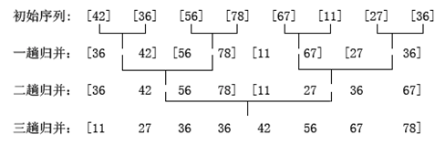
图8-9 2-路归并排序的过程
2-路归并排序中的核心操作是将一维数组中前后相邻的两个有序序列归并为一个有序序列。其算法如下：
void merge（int sr［］，int tr［］，int m，int i，int n） /*将有序序列sr［i...m］和sr［m+1...n］归并为有序的tr［i...n］*/

Slide 56
{
int j，k;
for（j=m+1，k=i;i<=m&&j<=n;++k） /*将sr中记录由小到大并入tr*/
if（sr［i］<=sr［j］）
tr［k］=sr［i++］;
else tr［k］=sr［j++］;
while（i<=m） /*将剩余的sr［i...m］复制到tr*/
｛
tr［k］=sr［i］;i++;k++;
｝
while（j<=n） /*将剩余的sr［j...n］复制到tr*/

Slide 57
｛
tr［k］=sr［j］;j++;k++;
｝
｝
2-路归并排序实现，其归并算法如下：
void mergepass（int r［］，int a［］，int n，int t）/*本算法对r中若干个长度为t（最后一个可能小于t）的有序序列进行一趟2-路归并排序，结果存入a中*/
｛
int p，i; /*定义两个整型变量p，i*/
p=1; /*p为每一个待合并的数组元素第一个下标，初值为1*/

Slide 58
while（p+2*t-1<=n） /*成对合并长度为t的子序列*/
｛
merge（r，a，p+t-1，p，p+2*t-1）;
p=p+2*t;
｝
if（p+t-1<n） /*将剩余的长度为t和长度小于t的两个子序列合并*/
merge（r，a，p+t-1，p，n）;
else
｛
for（i=p;i<=n;i++） /*将剩余的最后一个子序列复制到数组a中*/

Slide 59
a［i］=r［i］;
｝
｝
#define LEN 8 /*定义符号常量表示待排序序列长度*/
main（） /*主程序*/
｛
int i;
int sr1［LEN+1］，sr［LEN+1］=｛0，42，36，56，78，67，11，27，36｝;
/*数组0号元素数值无意义*/
int l; /*定义子序列长度变量l*/
l=1; /*第一趟归并排序初值为1*/

Slide 60
while（l<LEN） /*子序列的长度小于记录总长度时进行归并*/
{mergepass（sr，sr1，LEN，l）; /*调用递归排序算法函数*/
l=2*l; /*长度加倍*/
mergepass（sr1，sr，LEN，l）; /*调用递归排序算法函数*/
l=2*l; /*长度加倍*/
｝
printf（″\n″）;
for（i=1;i<=LEN;i++） /*输出排序后的记录序列*/
printf（″%d ″，sr1［i］）;
｝

Slide 61
输出结果为:
11 27 36 36 42 56 67 78
2-路归并排序算法的时间复杂度为O（nlog2 n）。在排序时需利用一个与待排序数组同样大小的辅助数组，占用内存比前面介绍的算法多。2-路归并排序算法是稳定的。

Slide 62
8.6 基数排序
基数排序（Radix Sorting）是和前面所述各类排序方法完全不同的一种排序方法。前面讨论的排序主要是通过关键字间的比较和移动记录这两种操作实现排序的，而基数排序不需要进行关键字间的比较。基数排序是借助多关键字排序的思想实现的。
1． 多关键字的排序
多关键字排序的排序思想可通过如下例子得知。
例如，扑克牌中52张牌面的次序关系为：
♣2<♣ 3<…<♣ A<◆2<◆3…<◆A<♥2<♥3<…<♥A<♠ 2< ♠3<…<♠ A

Slide 63
每一张牌有两个“关键字”：花色（♣<◆<♥ <♠）和面值 （2<3<…<A），且“花色”的地位高于“面值”，在比较任意两张牌面的大小时，必须先比较“花色”，若“花色”相同，则再比较面值。由此，将扑克牌整理成如上所述次序关系时，通常采用的办法是：先按不同“花色”分成有次序的四堆，每一堆的牌均有相同的“花色”，然后分别对每一堆按“面值”大小整理有序。
也可采用另一种办法：先按不同“面值”分成13堆，然后将这13堆牌自小至大叠在一起（“3”在“2”之上，“4”在“3”之上，……，最上面的是4张“A”），然后将这付牌整个颠倒过来再按不同“花色”分成4堆，最后将这4堆牌按自小至大的次序合在一起（♣在最下面，♠在最上面），此时同样得到一付满足如上次序的牌。这两种整理扑克牌的方法便是两种多关键字的排序方法。

Slide 64
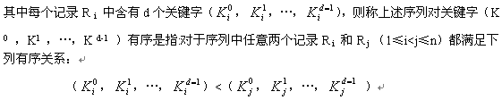
一般情况，假设有n个记录的序列
｛R1 ，R2 ，…，R n ｝

Slide 65
其中K⁰ 称为最高位关键字，K^{d-1} 称为最低位关键字。为了实现多关键字排序，通常有两种方法：第一种方法是先对最高位关键字K⁰ 进行排序，将序列分成若干子序列，每个子序列中的记录都具有相同的K⁰ 值，然后分别对每个子序列按次高位关键字K¹ 进行排序，按K ¹ 值不同再分成若干个更小的子序列，每个子序列中的记录都具有相同的K¹ 值，依次重复，直至完成对K^{d-1} 进行排序，最后将所有子序列依次连接在一起成为一个有序序列，这种方法称之为最高位优先（Most Significant Digit First）法，简称MSD法；第二种方法是从最低位关键字K ^{d-1} 起进行排序，然后再对高一位的关键字K^{d-2} 进行排序，依次重复，直到对K⁰ 进行排序后便成为一个有序序列。这种方法称之为最低位优先（Least Siginificant Digit First）法，简称LSD法。

Slide 66
MSD和LSD只规定按什么样的“关键字次序”来进行排序，而未规定对每个关键字进行排序时所用的方法，比较这两种方法，LSD要比MSD简单，因为LSD是对每个关键字都是整个序列参加排序，通过若干次“分配”和“收集”来实现排序，执行的次数取决于d的大小；而MSD需要处理各序列与子序列的独立排序问题，通常是一个递归问题。
2． 基数排序
基数排序是对多关键字排序的改进和推广，是借助“分配”和“收集”两种操作对记录序列进行排序的一种内部排序方法。

Slide 67
设待排序记录个数为n，它们的关键字为整型，最大关键字位数为d，假定0≤key≤999，则d=3。每位可能有r种取值，对于十进制数，r=10，对于二进制数，r=2。我们可以认为关键字key是由（k⁰ ，k¹ ，k ² ）组成，其中k⁰ 是百位数，k¹ 是十位数，k² 是个位数。按LSD进行排序，只要从最低位（个位）关键字起，按关键字的不同值将序列中记录分配到r（此时r=10）个队列中后再收集，如此重复d（此时d=3）次，则可得到一个有序序列。
下面举例说明基数排序过程。设待排序记录的关键字为：
387，456，592，625，076，471，050，396，557，522

Slide 68
先以单链表存储这10个记录，并令表头指针指向第一个记录，如图8-10（A）中的（a）图所示，图中以记录的关键字代表相应的记录，第一趟分配按关键字的最低位数（即个位）进行，将链表中的记录分配到10个队列中去（因r=10），使每个队列中的记录关键字的个位数相同；如图8-10（A）中的（b）图所示，其中head［i］和tail［i］分别为第i个队列的头指针和尾指针；第一趟收集是令所有非空队列的队尾记录的指针指向下一个非空队列的队头指针，重新将10个队列中的记录链成了一个链表，如图8-10（A）中的（c）图所示；第二趟的分配和收集及第三趟的分配和收集分别是对十位数和百位数进行的，其过程和个位数相同，如图8-10（A）中的（d）图到图8-10（B）中的（g）图所示，至此排序完成。

Slide 69
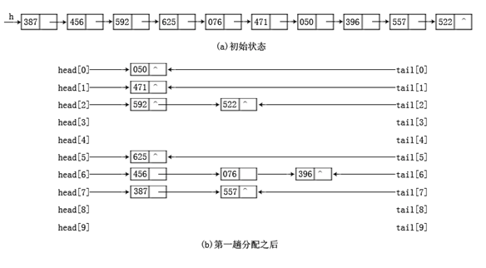

Slide 70
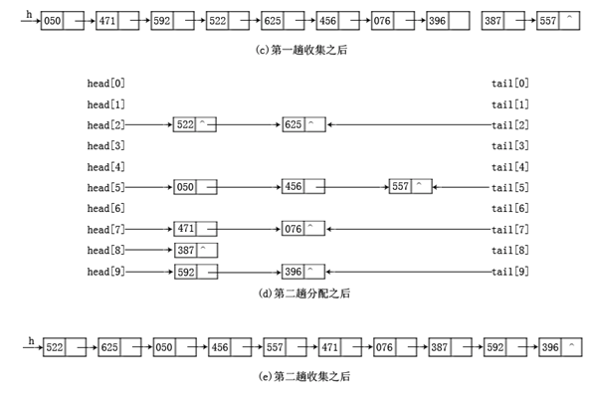
图 8-10 （A） 基数排序过程

Slide 71
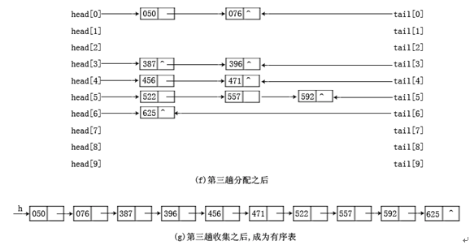
图 8-10 （B） 基数排序过程

Slide 72
采用基数排序需进行d趟关键字的分配和收集，每趟运算时间复杂度为O（n），所以基数排序的时间复杂度为O（d（n+rd））。这种排序方法的缺点是占用的存储空间较多，每个待排序的记录都需要加上指针域。基数排序是稳定的排序算法。

Slide 73
8.7 本章小结
1．排序是将一组数据按照一定的规律顺序排列起来。排序方法有内部排序和外部排序，内部排序指待排序记录在内存中进行的排序过程。外部排序指在排序过程中还需对外存进行访问的排序过程。
2．内部排序的排序方法有:插入排序、交换排序、选择排序、归并排序和基数排序。每种排序方法的排序过程及其排序思想各不相同，根据不同的场合选择不同的排序方法。
3．排序的稳定性方面:直接插入排序、冒泡排序、归并排序和基数排序是稳定的，希尔排序、简单选择排序、快速排序和堆排序是不稳定的。

Slide 74
4．排序方法的时间复杂度分别为：直接插入排序、简单选择排序和冒泡排序这三种排序方法的时间复杂度均为O（n2 ），堆排序和归并排序这两种排序方法的时间复杂度为O（nlog 2 n），快速排序方法的平均时间复杂度也为O（nlog2 n），但快速排序在最坏情况下的时间复杂度为O（n2 ）。希尔排序方法的时间复杂度介于O（nlog2 n）与O（n2 ）之间，基数排序方法的时间复杂度为O（d（n+rd））。排序方法的空间复杂度分别为:归并排序的空间复杂度最差，为O（n）;快速排序的空间复杂度为O（log2 n）；基数排序的空间复杂度为O（rd）;其他排序方法的空间复杂度均为O（1）。

Slide 75
习 题 8
一、选择题
1．某内排序方法的稳定性是指( )。
A．该排序算法不允许有相同的关键字记录 B．该排序算法允许有相同的关键字记录
C．平均时间为0（n log n）的排序方法 D．以上都不对
2．下面给出的四种排序法中( )排序法是不稳定性排序法。
A. 插入 B. 冒泡 C. 二路归并 D. 基数
3．下列排序算法中，其中（ ）是稳定的。
A. 堆排序，冒泡排序 B. 快速排序，堆排序
C. 直接选择排序，归并排序 D. 归并排序，冒泡排序

Slide 76
4．下列排序方法中，哪一个是稳定的排序方法？（ ）
A．直接选择排序 B．二分法插入排序 C．希尔排序 D．快速排序
5．若要求尽可能快地对序列进行稳定的排序，则应选（）
A．快速排序 B．归并排序 C．冒泡排序）。
6．如果待排序序列中两个数据元素具有相同的值，在排序前后它们的相互位置发生颠倒，则称该排序算法是不稳定的。（ ）就是不稳定的排序方法。
A．起泡排序 B．归并排序 C．Shell排序 D．直接插入排序 E．简单选择排序
7．若需在O(nlog2n)的时间内完成对数组的排序，且要求排序是稳定的，则可选择的排序方法是（ ）。
A. 快速排序 B. 堆排序 C. 归并排序 D. 直接插入排序

Slide 77
8．下列内部排序算法中： 【北京工业大学 2000 一、1 (10分 每问2分)】
A．快速排序 B.直接插入排序 C. 二路归并排序 D. 简单选择排序 E. 起泡排序 F. 堆排序
（1） 其比较次数与序列初态无关的算法是（ ） （2）不稳定的排序算法是（ ）
（3）在初始序列已基本有序（除去n个元素中的某k个元素后即呈有序，k<<n）的情况下，排序效率最高的算法是（ ）
（4）排序的平均时间复杂度为O(n•logn)的算法是（ ）为O(n•n)的算法是（ ）
9．对一组数据（84，47，25，15，21）排序，数据的排列次序在排序的过程中的变化为
（1） 84 47 25 15 21 （2） 15 47 25 84 21 （3） 15 21 25 84 47 （4） 15 21 25 47 84
则采用的排序是 ( )。

Slide 78
A. 选择 B. 冒泡 C. 快速 D. 插入
10．对序列{15，9，7，8，20，-1，4}进行排序，进行一趟后数据的排列变为{4，9，-1，8，20，7，15}；则采用的是（ ）排序。
A. 选择 B. 快速 C. 希尔 D. 冒泡
11．若上题的数据经一趟排序后的排列为{9，15，7，8，20，-1，4}，则采用的是（ ）排序。
A．选择 B. 堆 C. 直接插入 D. 冒泡
12．下列排序算法中( )不能保证每趟排序至少能将一个元素放到其最终的位置上。
A.快速排序 B. shell排序 C. 堆排序 D.冒泡排序
13．下列四个序列中，哪一个是堆（ ）。
A. 75,65,30,15,25,45,20,10 B. 75,65,45,10,30,25,20,15
C. 75,45,65,30,15,25,20,10 D. 75,45,65,10,25,30,20,15

Slide 79
二、判断题：
1．当待排序的元素很大时，为了交换元素的位置，移动元素要占用较多的时间，这是影响时间复杂度的主要因素。（ ）
2．内排序要求数据一定要以顺序方式存储。 （ ）
3．排序算法中的比较次数与初始元素序列的排列无关。（）
4．排序的稳定性是指排序算法中的比较次数保持不变，且算法能够终止。（ ）
5．在执行某个排序算法过程中，出现了排序码朝着最终排序序列位置相反方向移动，则该算法是不稳定的。（ ）
6．直接选择排序算法在最好情况下的时间复杂度为O（N）。（ ）
7．二分法插入排序所需比较次数与待排序记录的初始排列状态相关。（）

Slide 80
8．在初始数据表已经有序时，快速排序算法的时间复杂度为O(nlog2n )。（ ）
9．在待排数据基本有序的情况下，快速排序效果最好。（ ）
10．当待排序记录已经从小到大排序或者已经从大到小排序时，快速排序的执行时间最省。（ ）
11．快速排序的速度在所有排序方法中为最快,而且所需附加空间也最少。（ ）
12．堆肯定是一棵平衡二叉树。（ ）
13．堆是满二叉树。（ ）
14．（101，88，46，70，34，39，45，58，66，10）是堆。（ ）
15．在用堆排序算法排序时，如果要进行增序排序，则需要采用“大根堆”。（ ）
16．堆排序是稳定的排序方法。（ ）

Slide 81
17．归并排序辅助存储为O（1）。（ ）
18．在分配排序时，最高位优先分配法比最低位优先分配法简单。（ ）
三、填空题
1．若不考虑基数排序，则在排序过程中，主要进行的两种基本操作是关键字的______和记录的_____。
2. 属于不稳定排序的有__________。
3．分别采用堆排序，快速排序，冒泡排序和归并排序，对初态为有序的表，则最省时间的是_____算法，最费时间的是______算法。
4. 不受待排序初始序列的影响，时间复杂度为O(n2)的排序算法是_____，在排序算法的最后一趟开始之前，所有元素都可能不在其最终位置上的排序算法是_____。
5．直接插入排序用监视哨的作用是_______。

Slide 82
6．对n个记录的表r[1..n]进行简单选择排序，所需进行的关键字间的比较次数为_______。
四、应用题
1. 内部排序（名词解释）。
2. 在各种排序方法中，哪些是稳定的？哪些是不稳定的？并为每一种不稳定的排序方法举出一个不稳定的实例。
3．在执行某种排序算法的过程中出现了排序码朝着最终排序序列相反的方向移动，从而认为该排序算法是不稳定的，这种说法对吗？为什么？
4．设有5个互不相同的元素a、b、c、d、e，能否通过7次比较就将其排好序？如果能，请列出其比较过程；如果不能，则说明原因。
5．利用比较的方法进行排序，在最坏的情况下，能达到的最好时间复杂性是什么？请给出详细证明。

Slide 83
6．以下概念的区别：拓扑排序与冒泡排序。
7．简述直接插入排序，简单选择排序，2-路归并排序的基本思想以及在时间复杂度和排序稳定性上的差别。
8．快速排序，堆排序和希尔排序是时间性能较好的排序方法，也是稳定的排序方法。判断正误并改错。
五、算法设计题
1．输入50个学生的记录（每个学生的记录包括学号和成绩），组成记录数组，然后按成绩由高到低的次序输出（每行10个记录）。排序方法采用选择排序。
2．一最小最大堆（min max heap）是一种特定的堆，其最小层和最大层交替出现，根总是处于最小层。最小最大堆中的任一结点的关键字值总是在以它为根的子树中的所有元素中最小（或最大）。如图所示为一最小最大堆；

Slide 84
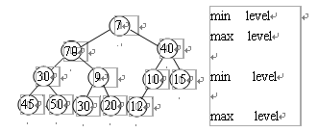
(1) 画出在上图中插入关键字为5的结点后的最小最大堆。
(2) 画出在上图中插入关键字为80 的结点后的最小最大堆；
(3) 编写一算法实现最小最大堆的插入功能。假定最小最大堆存放在数组中，关键字为整数。
(4) 用C实现上述算法。

Slide 85
实 训 七
实训目的要求：
进一步理解各种排序基本思想和特点。
深入理解各种排序算法的实现。
实训内容：
编写一个完整的程序，调用不同的排序算法，实现对无序序列｛20，19，47，39，78，56，49，36｝的递增排序操作。在主程序中输入初始序列，调用各种排序算法，输出结果。
1．编写一个主程序。
2．编写一个直接插入排序函数。
3．编写一个希尔排序函数。
4．编写一个快速排序函数。
5．编写一个简单选择排序函数。

Slide 86
6．在主程序中调用上述排序函数。
7．在主程序中输出排序结果。
实训参考程序
void insertsort（int r［］） /*直接插入排序函数*/
｛
int j，i;
for（i=2;i<=8;++i） /*认为第一个数有序，i从2开始*/
if（r［i］<r［i-1］） /*如″<″，将r［i］插入有序序列中*/
｛
r［0］=r［i］; /*r［i］的值放入监视哨中*/
for（j=i-1;r［0］<r［j］;--j）
r［j+1］=r［j］; /*记录后移*/

Slide 87
r［j+1］=r［0］; /*插入到正确位置*/
｝
｝
void shellsort（int r［］，int length） /*希尔排序函数*/
｛
int d，i，j，x，k;
d=length/2; /*取第一个步长值*/
while（d>=1） /*步长d>=1，对每组进行直接插入排序*/
｛
for（i=d;i<length;i++） /*对每组进行直接插入排序*/
｛
x=r［i］; /*记录r［i］暂存入x中*/

Slide 88
j=i-d; /*确定每组中的记录r［i］前一个位置*/
while（j>=0&&x<r［j］） /*在组中查找插入位置*/
｛
r［j+d］=r［j］; /*记录后移*/
j=j-d; /*记录位置前移一个步长*/
｝
r［j+d］=x; /*插入记录*/
｝
d=d/2; /*缩小步长值*/
｝
｝
int Partition（int r［］，int s，int t） /*一趟快速排序算法，将基准记录移到正确位置，并返回其所在位置，在本算法中rp和x相等*/

Slide 89
｛
int x，i，j，rp;
i=s;j=t;rp=r［s］;x=r［s］; /*基准记录暂存入rp，其关键字存入x*/
while（i<j） /*从序列的两端交替向中间扫描*/
｛
while（i<j&&r［j］>=x）
j--; /*扫描比基准记录小的位置*/
r［i］=r［j］; /*将比基准记录小的记录移到低端*/
while（i<j&&r［i］<=x）i++; /*扫描比基准记录大的位置*/
r［j］=r［i］; /*将比基准记录大的记录移到高端*/
｝

Slide 90
r［i］=rp; /*基准记录到位*/
return i; /*返回基准记录位置*/
｝
void Qsort（int r［］，int s，int t） /*快速排序递归算法*/
｛ int k;
if（s<t） /*长度大于1*/
｛
k=Partition（r，s，t）;
/*调用一趟快速排序算法，将r［s］…r［t］一分为二*/
Qsort（r，s，k-1）; /*对低端子序列递归排序，k是支点位置*/

Slide 91
Qsort（r，k+1，t）; /*对高端子序列递归排序*/
｝
｝
int selectminkey（int r［］，int i，int n）
/*对无序序列r［i］…r［n-1］中查找最小的记录位置*/
｛
int x，j;
x=i; /*位置i暂存入x*/
for（j=i+1;j<n;j++） /*查找关键字最小的记录，位置送x*/
if（r［x］>r［j］）
x=j;
return x;

Slide 92
/*返回关键字最小的记录的位置*/
｝
void selectsort（int r［］，int length） /*简单选择排序函数*/
｛
int i，j，x;
for（i=0;i<length;i++）
｛
j=selectminkey（r，i，length）; /*调用求最小记录位置函数，位置送j*/
if（i!=j）
｛x=r［i］;r［i］=r［j］;r［j］=x;｝ /*交换记录*/
｝
｝

Slide 93
#define LENGTH 8 /*定义符号常量*/
main（） /*主程序*/
｛int i，j;
int r［LENGTH+1］=｛0,20，19，47，39，78，56，49，36｝;
/*定义数组并赋初值*/
int r1［LENGTH］; /*定义另一个长度为length的数组*/
int x;
for（i=1;i<=LENGTH;i++） /*把数组r中的记录序列复制到r1中，从0开始存放*/
r1［i-1］=r［i］;
printf（″1———直接插入排序\n″）; /*系统菜单*/
printf（″2———希尔排序\n″）;
printf（″3———快速排序\n″）;

Slide 94
printf（″4———简单选择排序\n″）;
printf（″0———退出\n″）;
printf（″input:″）;
scanf（″%d″，&x）; /*输入菜单选项值*/
printf（″\n″）;
switch（x） /*根据输入的x值，调用不同的排序算法*/
{case1:insertsort（r）;break;
case2:shellsort（r1，LENGTH）;break;
case3:Qsort（r1，0，LENGTH-1）;break;
case4:selectsort（r1，LENGTH）;break;
case0:return;
｝

Slide 95
if（x>=0&&x<=4） /*确定输入的x值在0到4之间*/
｛
printf（″排序结果为:″）;
if（x==1）
for（i=1;i<=LENGTH;i++） /*输出排序后的有序序列*/
printf（″%d″，r［i］）;
else if（x!=0） /*输出排序后的有序序列*/
for（i=0;i<LENGTH;i++）
printf（″%d″，r1［i］）;
｝printf（″\n″）;
｝
根据上述程序，以快速排序为例运行结果如下（加下划线的为用户自己输入）：

Slide 96
1———直接插入排序
2———希尔排序
3———快速排序
4———简单选择排序
0———退出
input:3
排序结果为: 19 20 36 39 47 49 56 78

